Slide 1
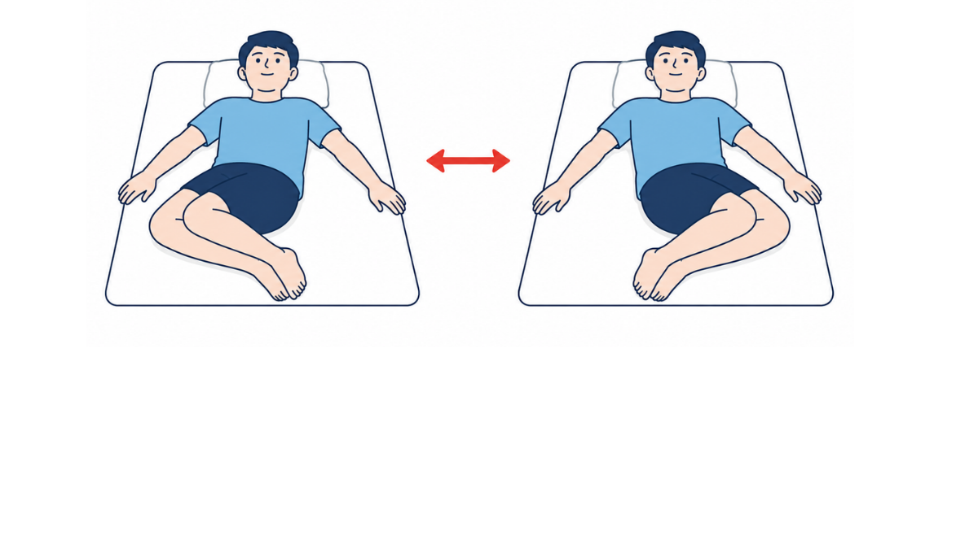
・仰向けで両膝を立てて、左右に倒しましょう。
・膝を倒した状態で5〜10秒ほど保持しましょう。

